Slide 1
Exploring Libraries and Archives in Ecuador
Natalie Baur
University of Miami
May 14, 2015 / Society of Florida Archivists / Miami, FL

Slide 2
Ecuador

Slide 3
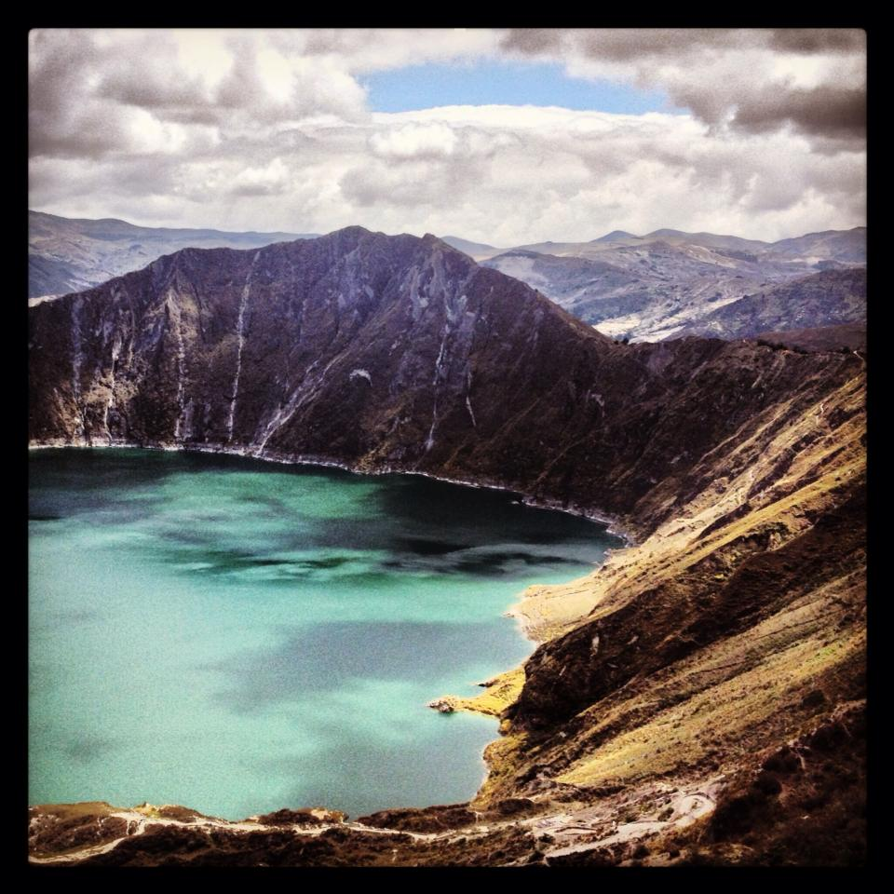
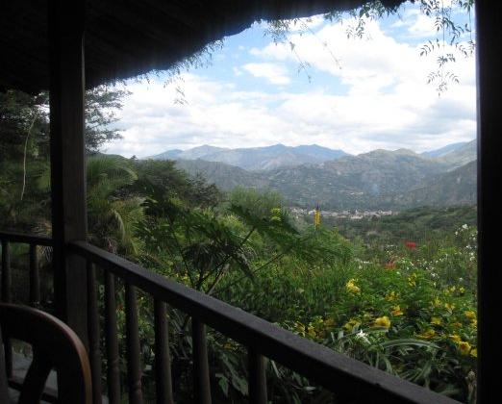
Vilcabamba Valley / Lago Quilatoa

Slide 4
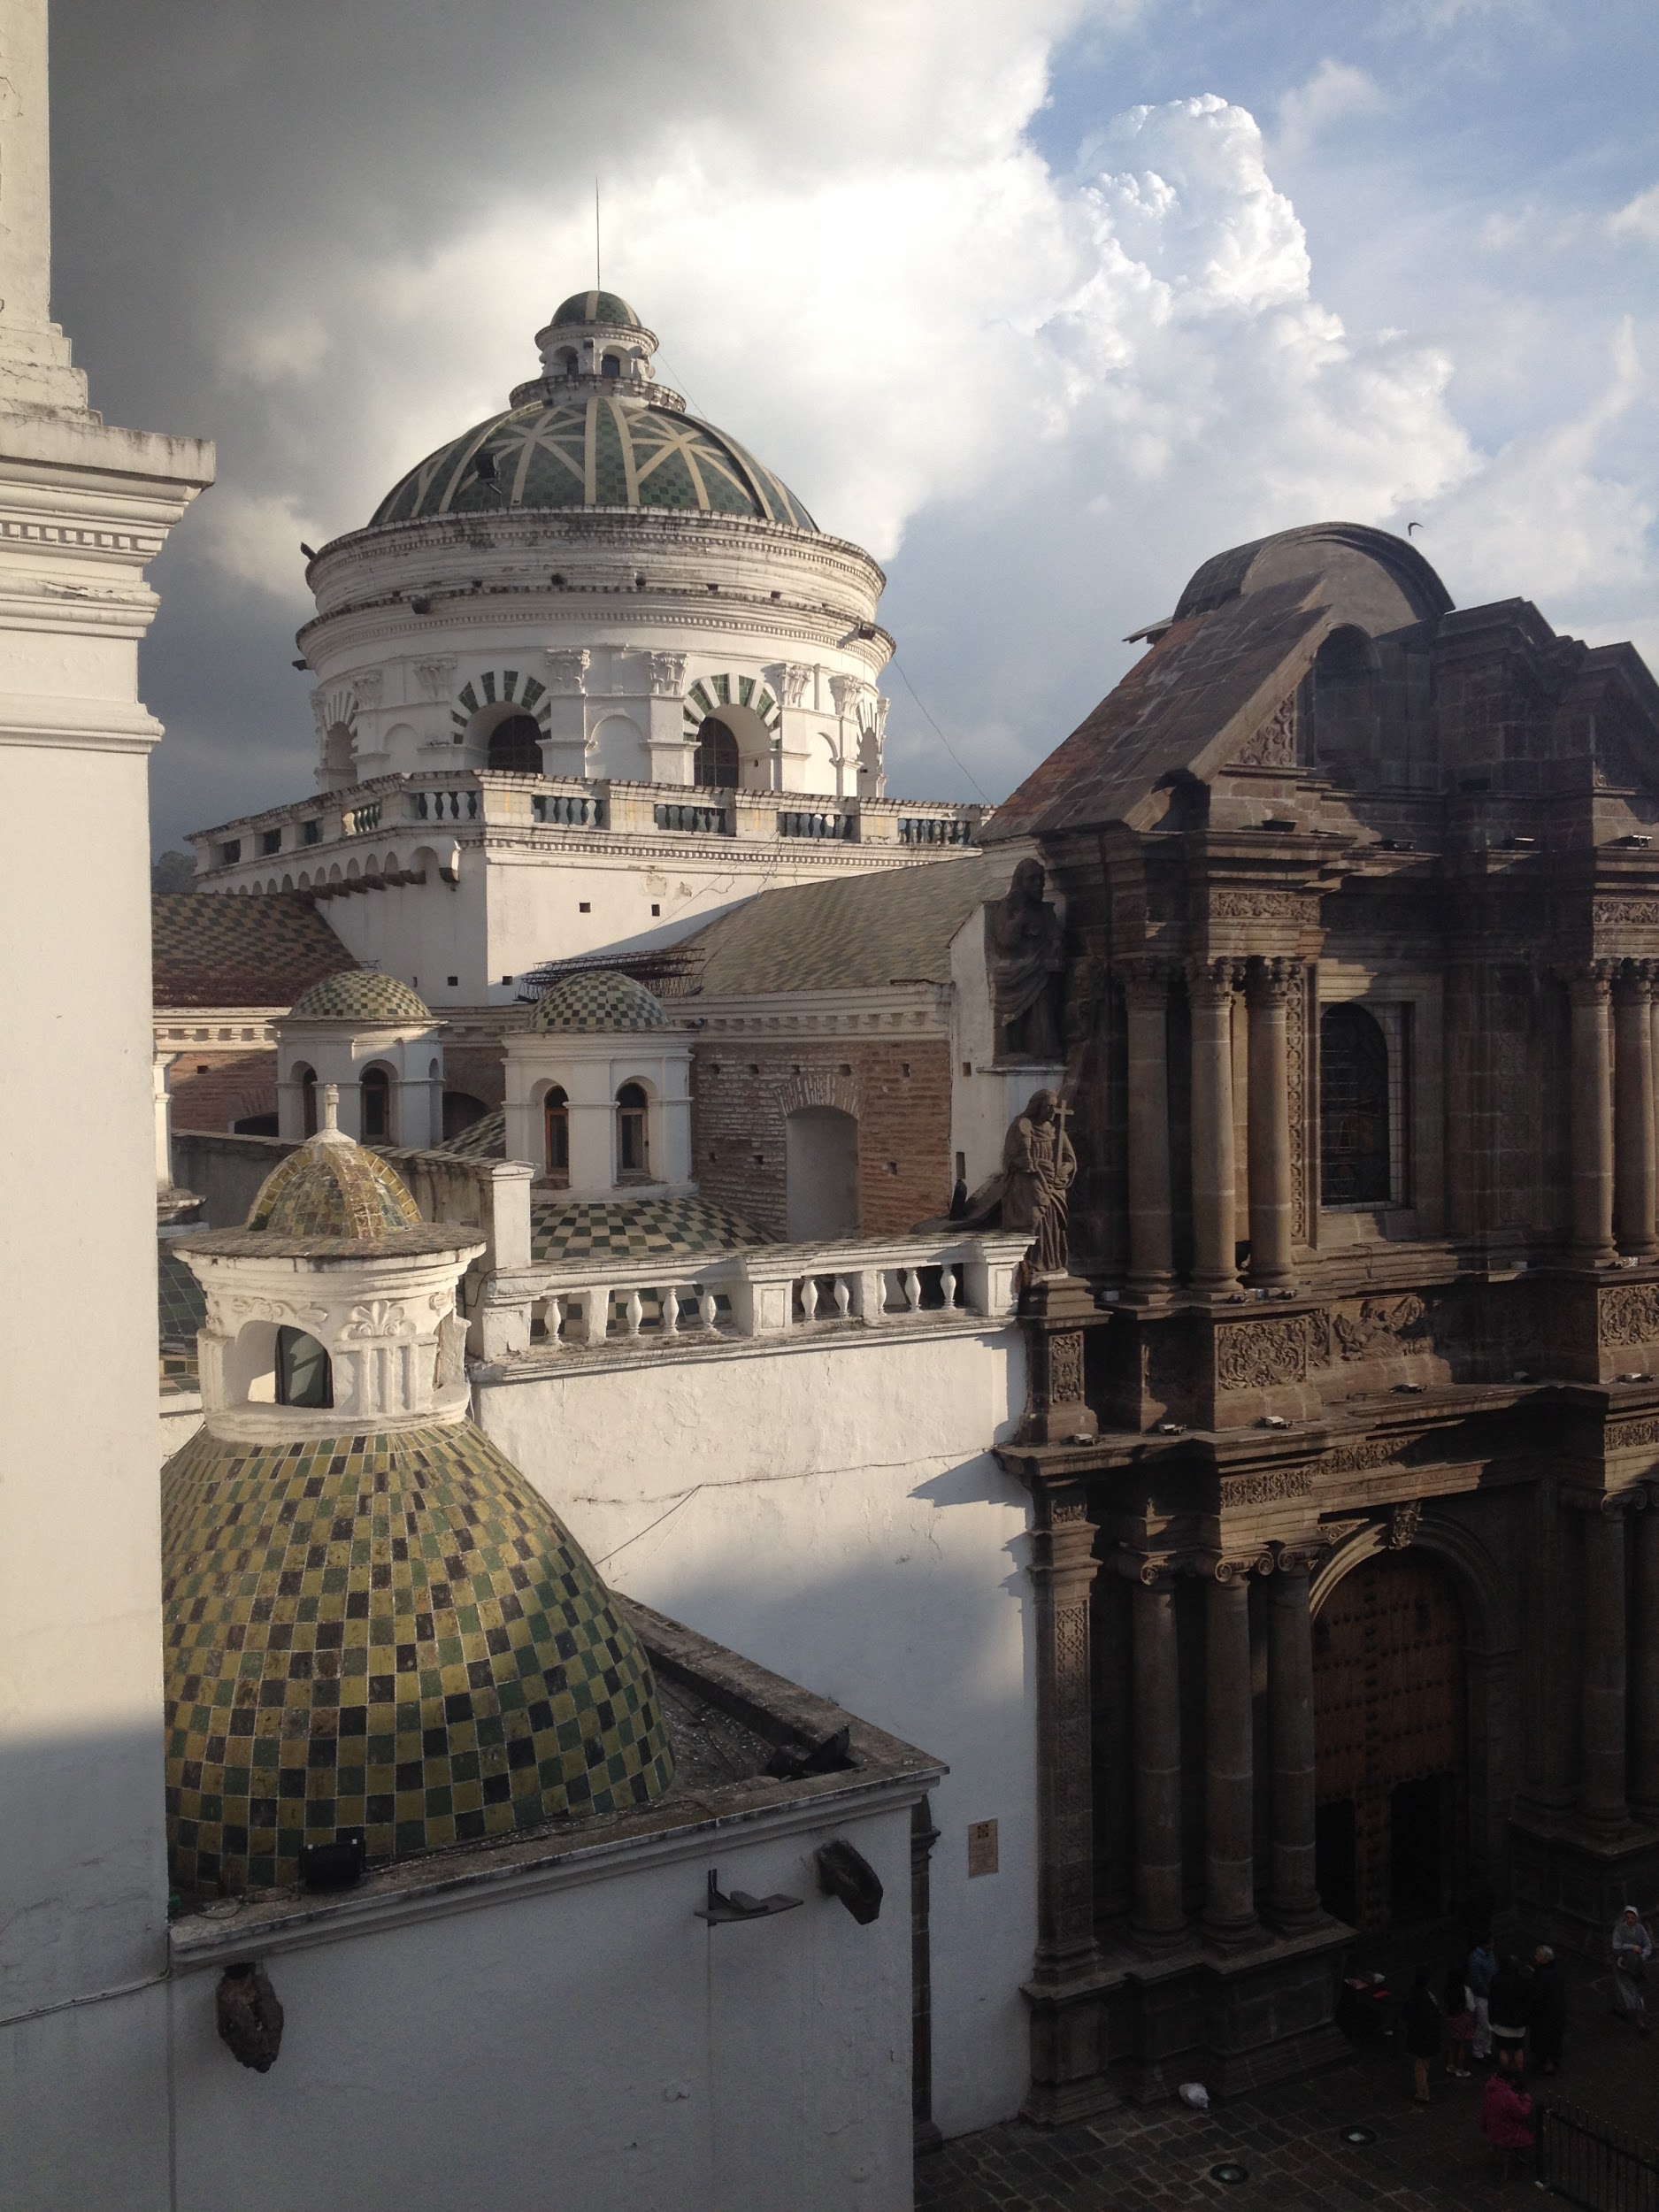
Iglesia Santo Domingo, Quito (Calle Las Siete Cruces)

Slide 5
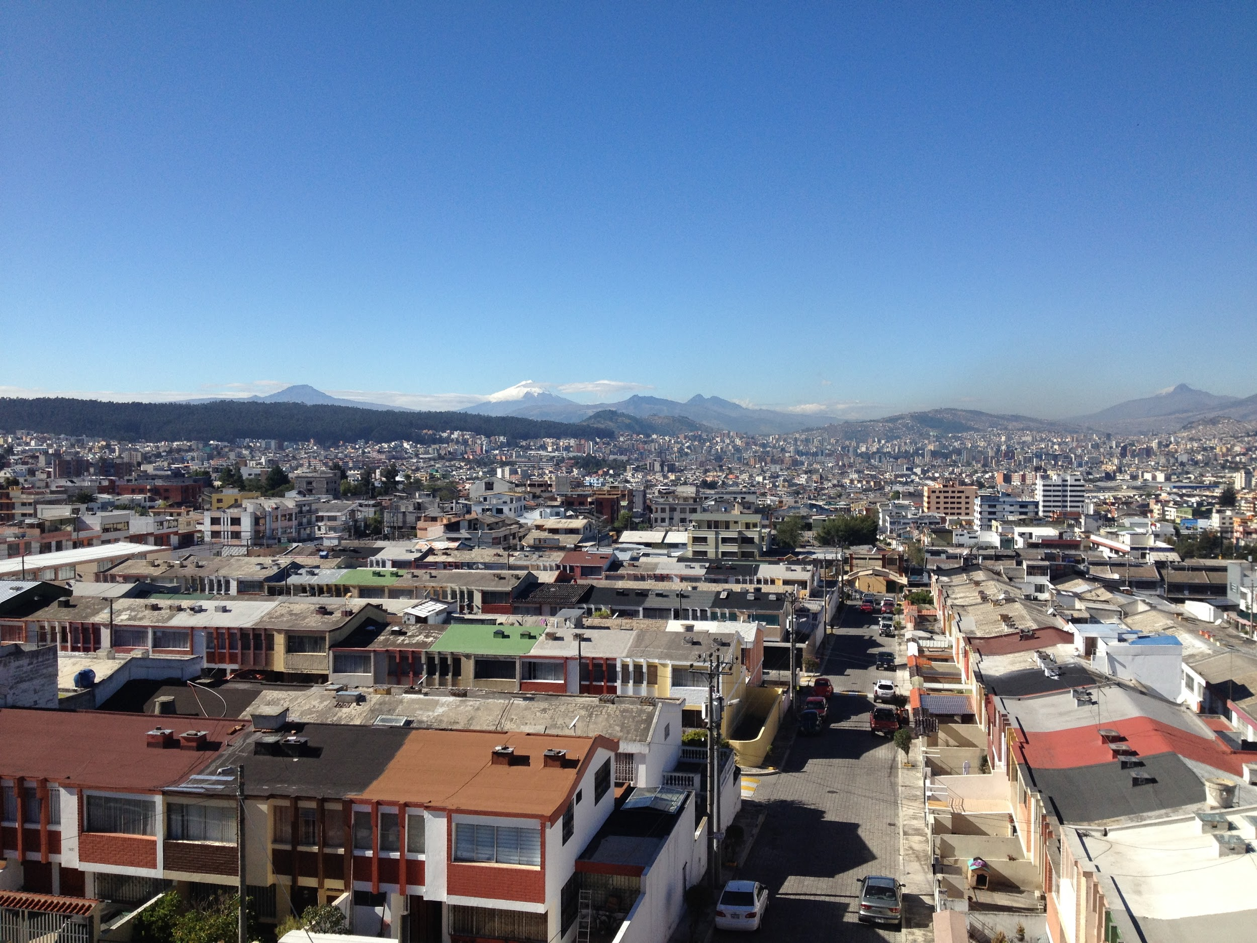
Modern Quito

Slide 6
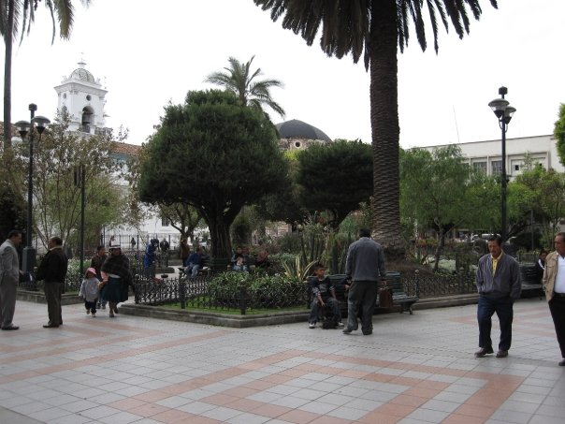
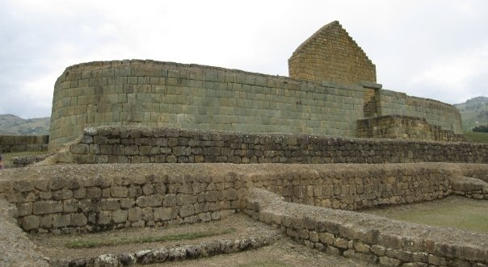
Incan Ruins / Traditional colonial plazas of Cuenca

Slide 7
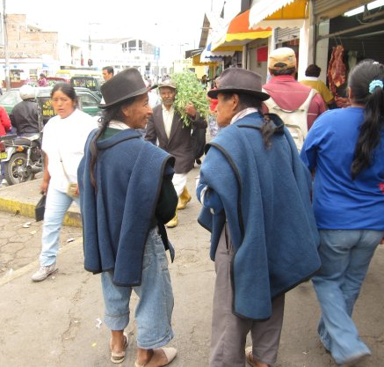
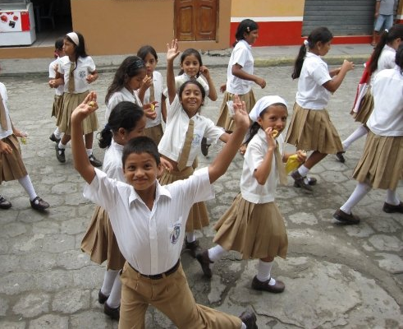
Ecuador’s true riches: Its people and culture

Slide 8
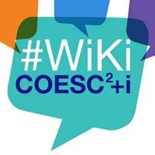
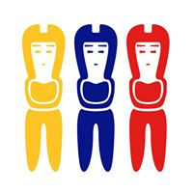
“Hacia una sociedad del conocimiento”

Slide 9
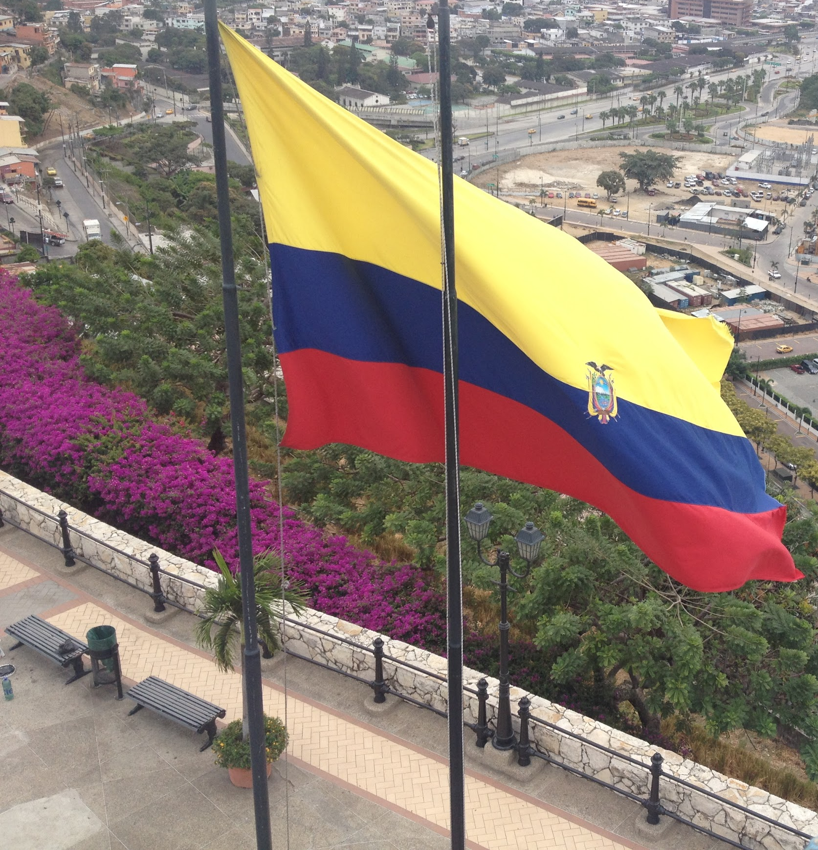
Is a Knowledge Society possible?
Population: 16.5 million
92% Literacy rate
3.35 million internet users
2.3 million landlines, 16.5 million mobile phones
No standardized, accredited national LIS education
Little state support for libraries and archives

Slide 10
“Where there is a librarian, there is a library”
“Librarians are the library,
without librarians the library would not exist.
What defines a library is not its collections
but the librarians; where there is a librarian,
even though there are no books, there is a library.”

Slide 11
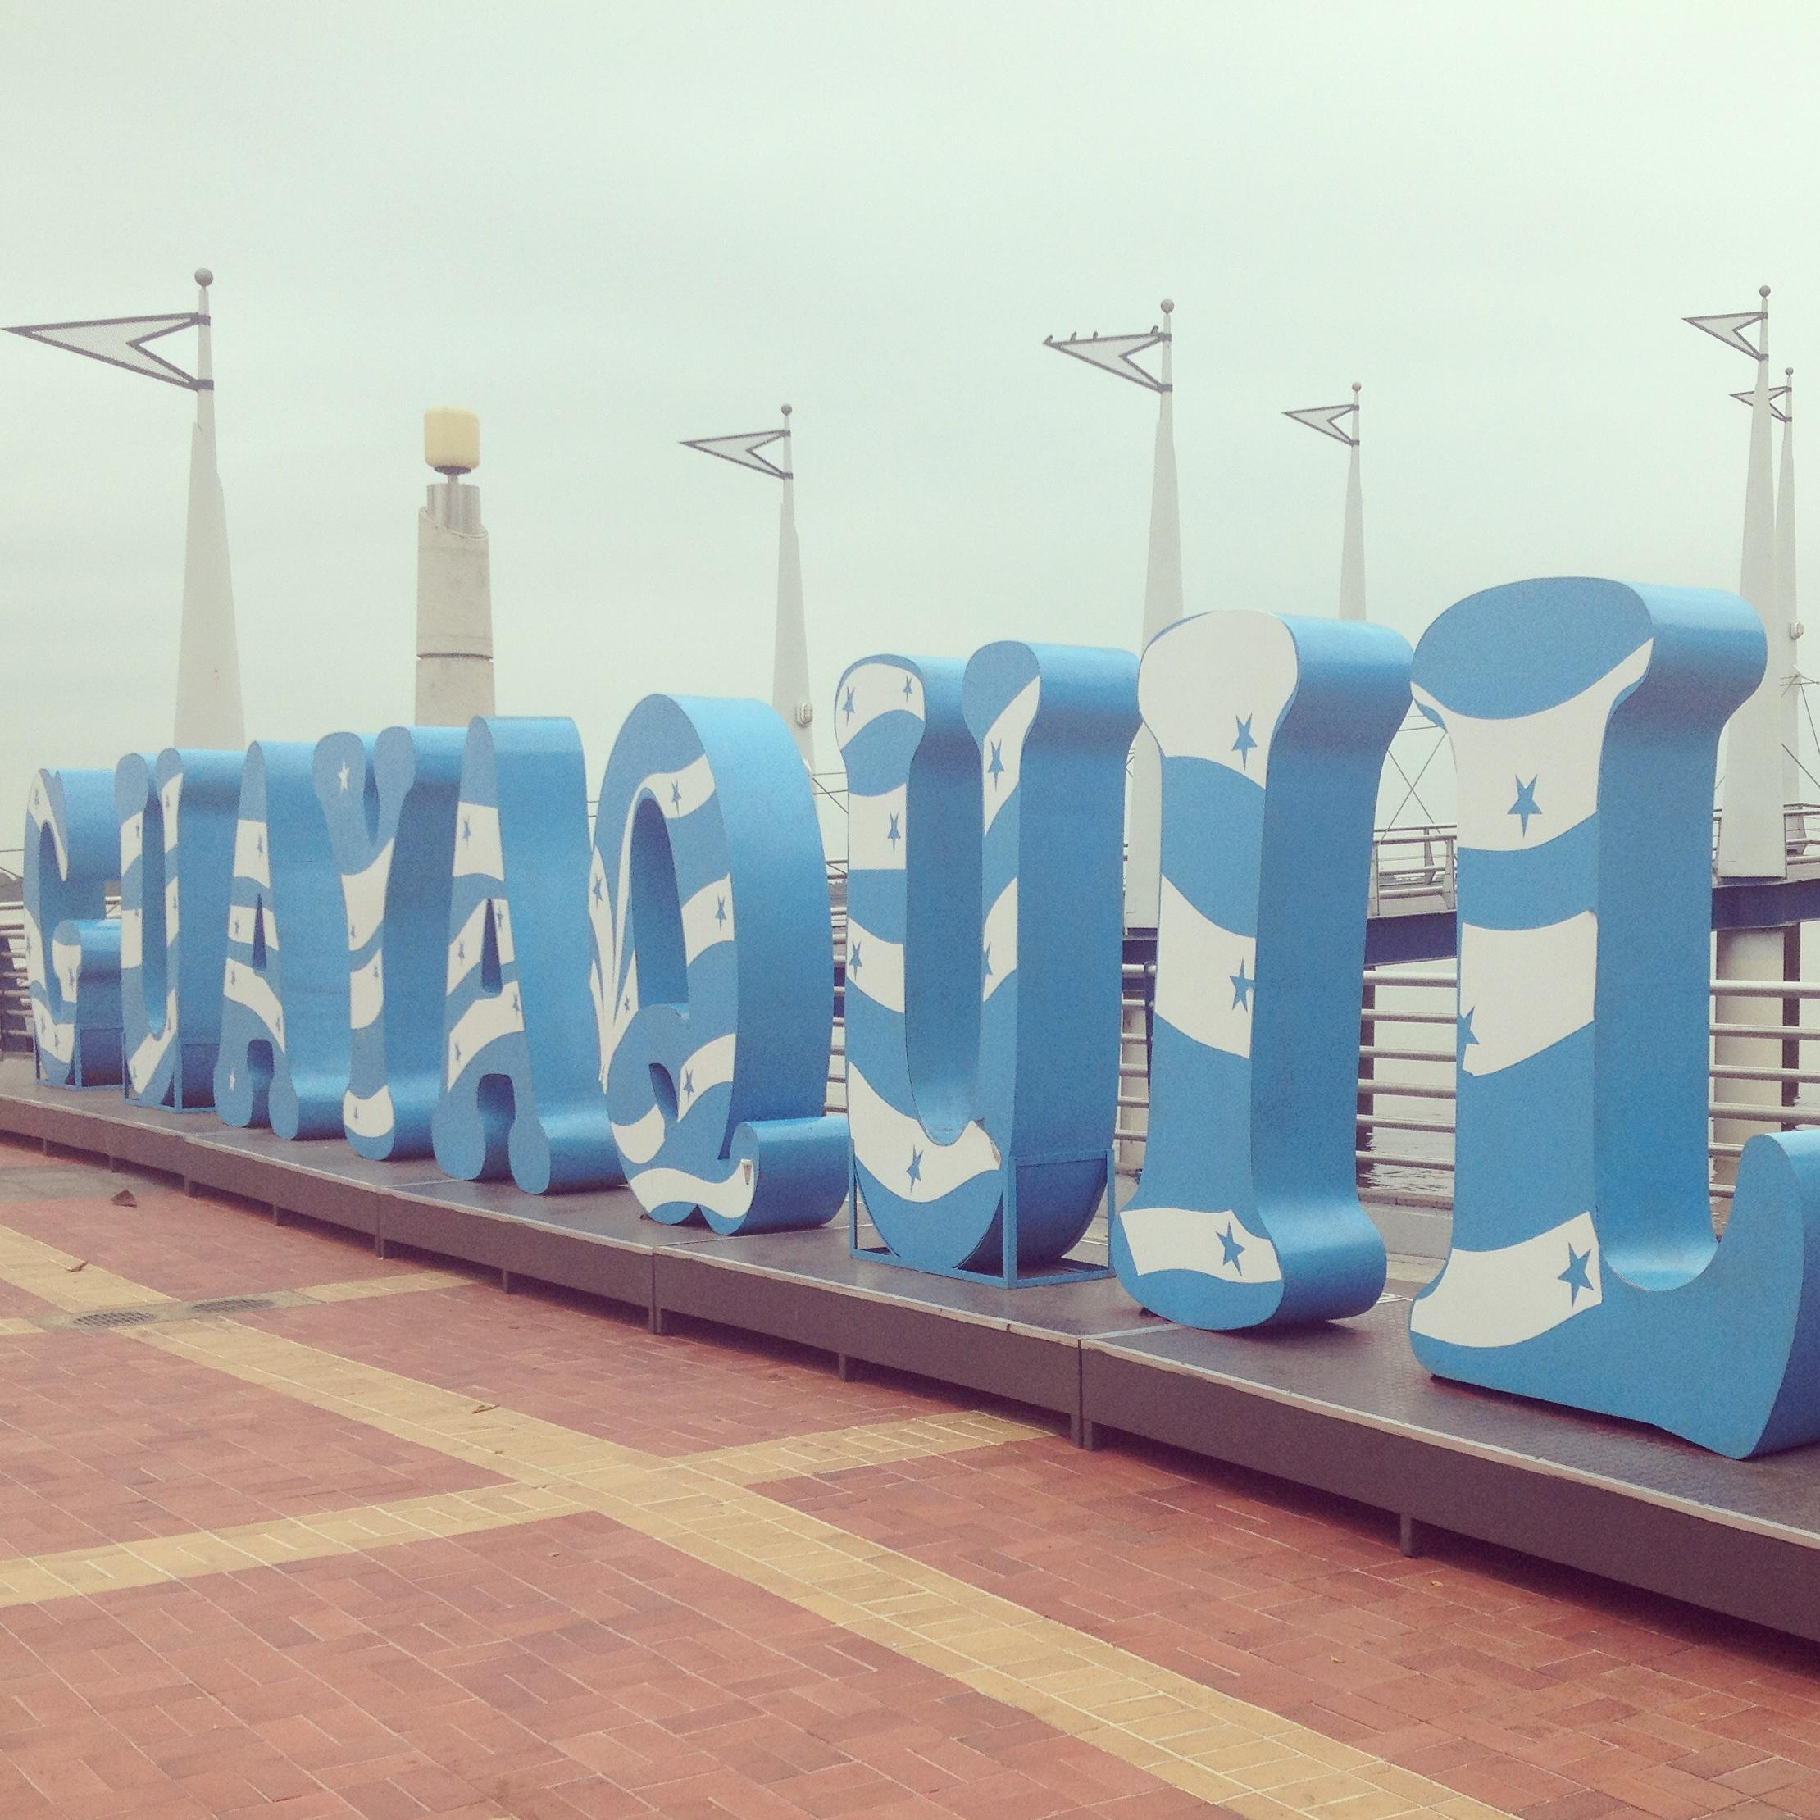
PRIMERAS JORNADAS INTERNACIONAL DE INVESTIGACIÓN EN BIBLIOTECOLOGÍA Y ARCHIVOLOGÍA 2014
“Gestores de la Información en la Sociedad del Conocimiento”
Guayaquil, Ecuador
August 29-30, 2014
El Colegio de Bibliotecólogos, Archivólogos y Museólogos del Ecuador, y la Asociación de Bibliotecólogos Filial Guayas

Slide 12
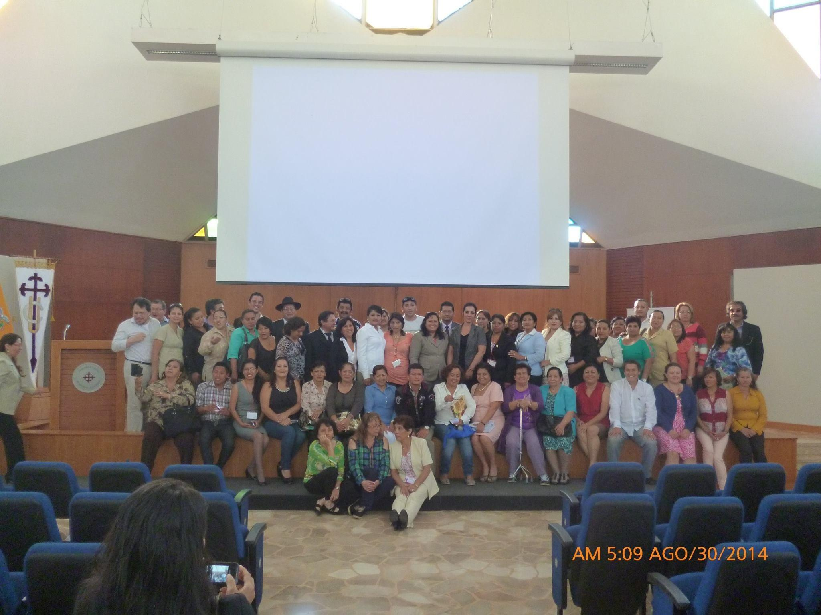
Group photo of presenters and organizers
Universidad Católica de Santiago de Guayaquil

Slide 13
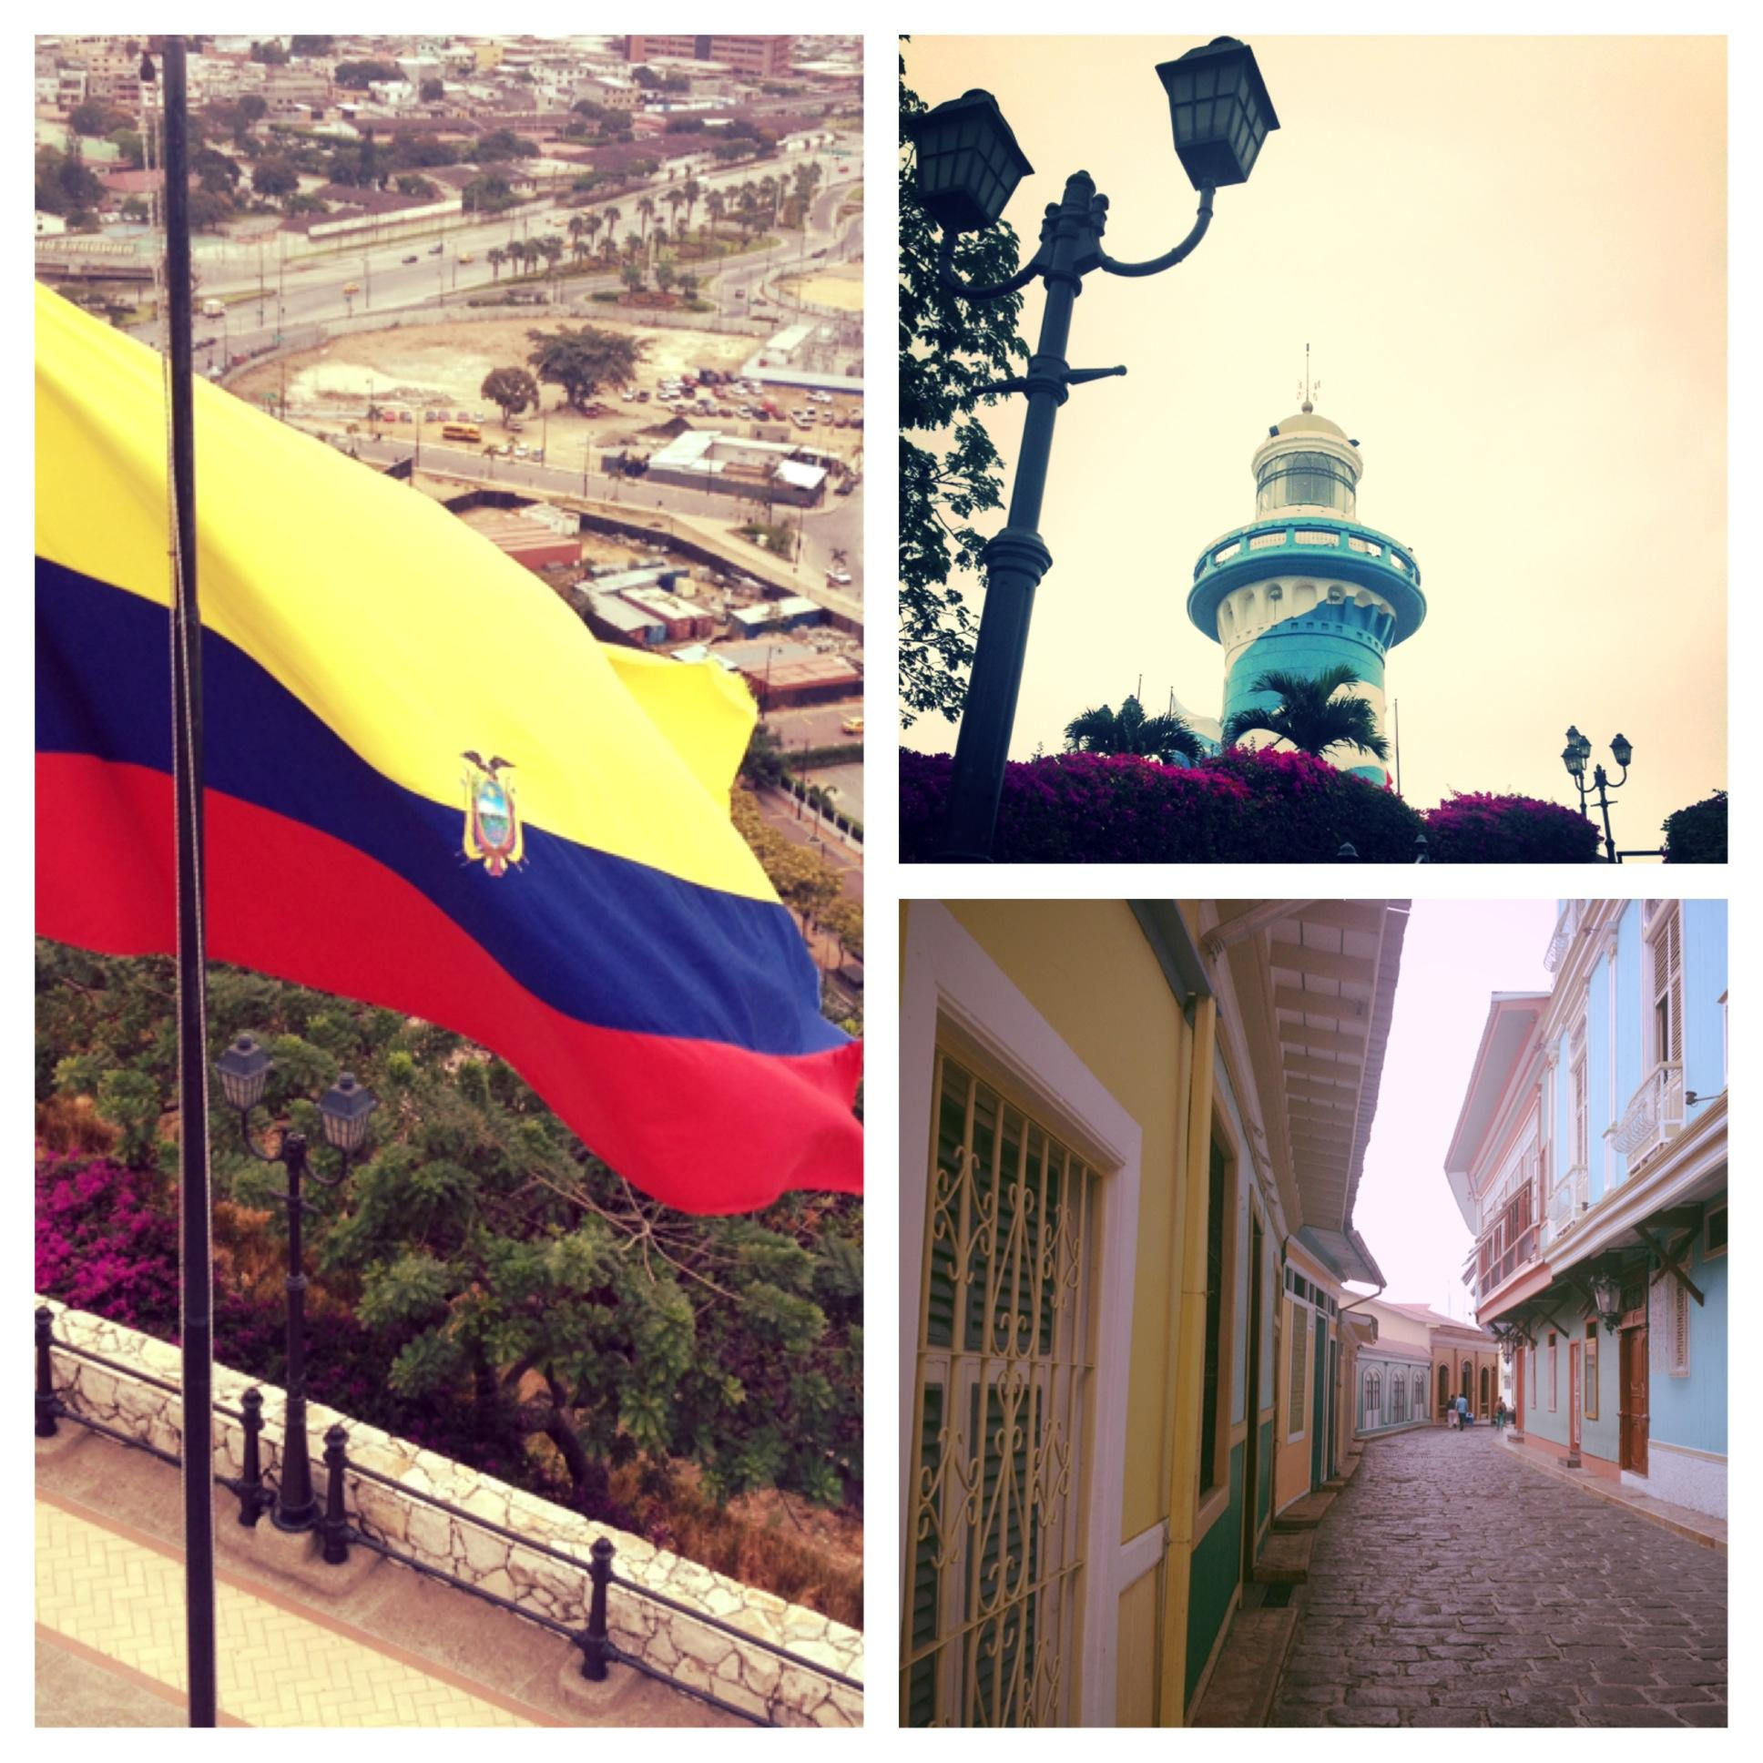
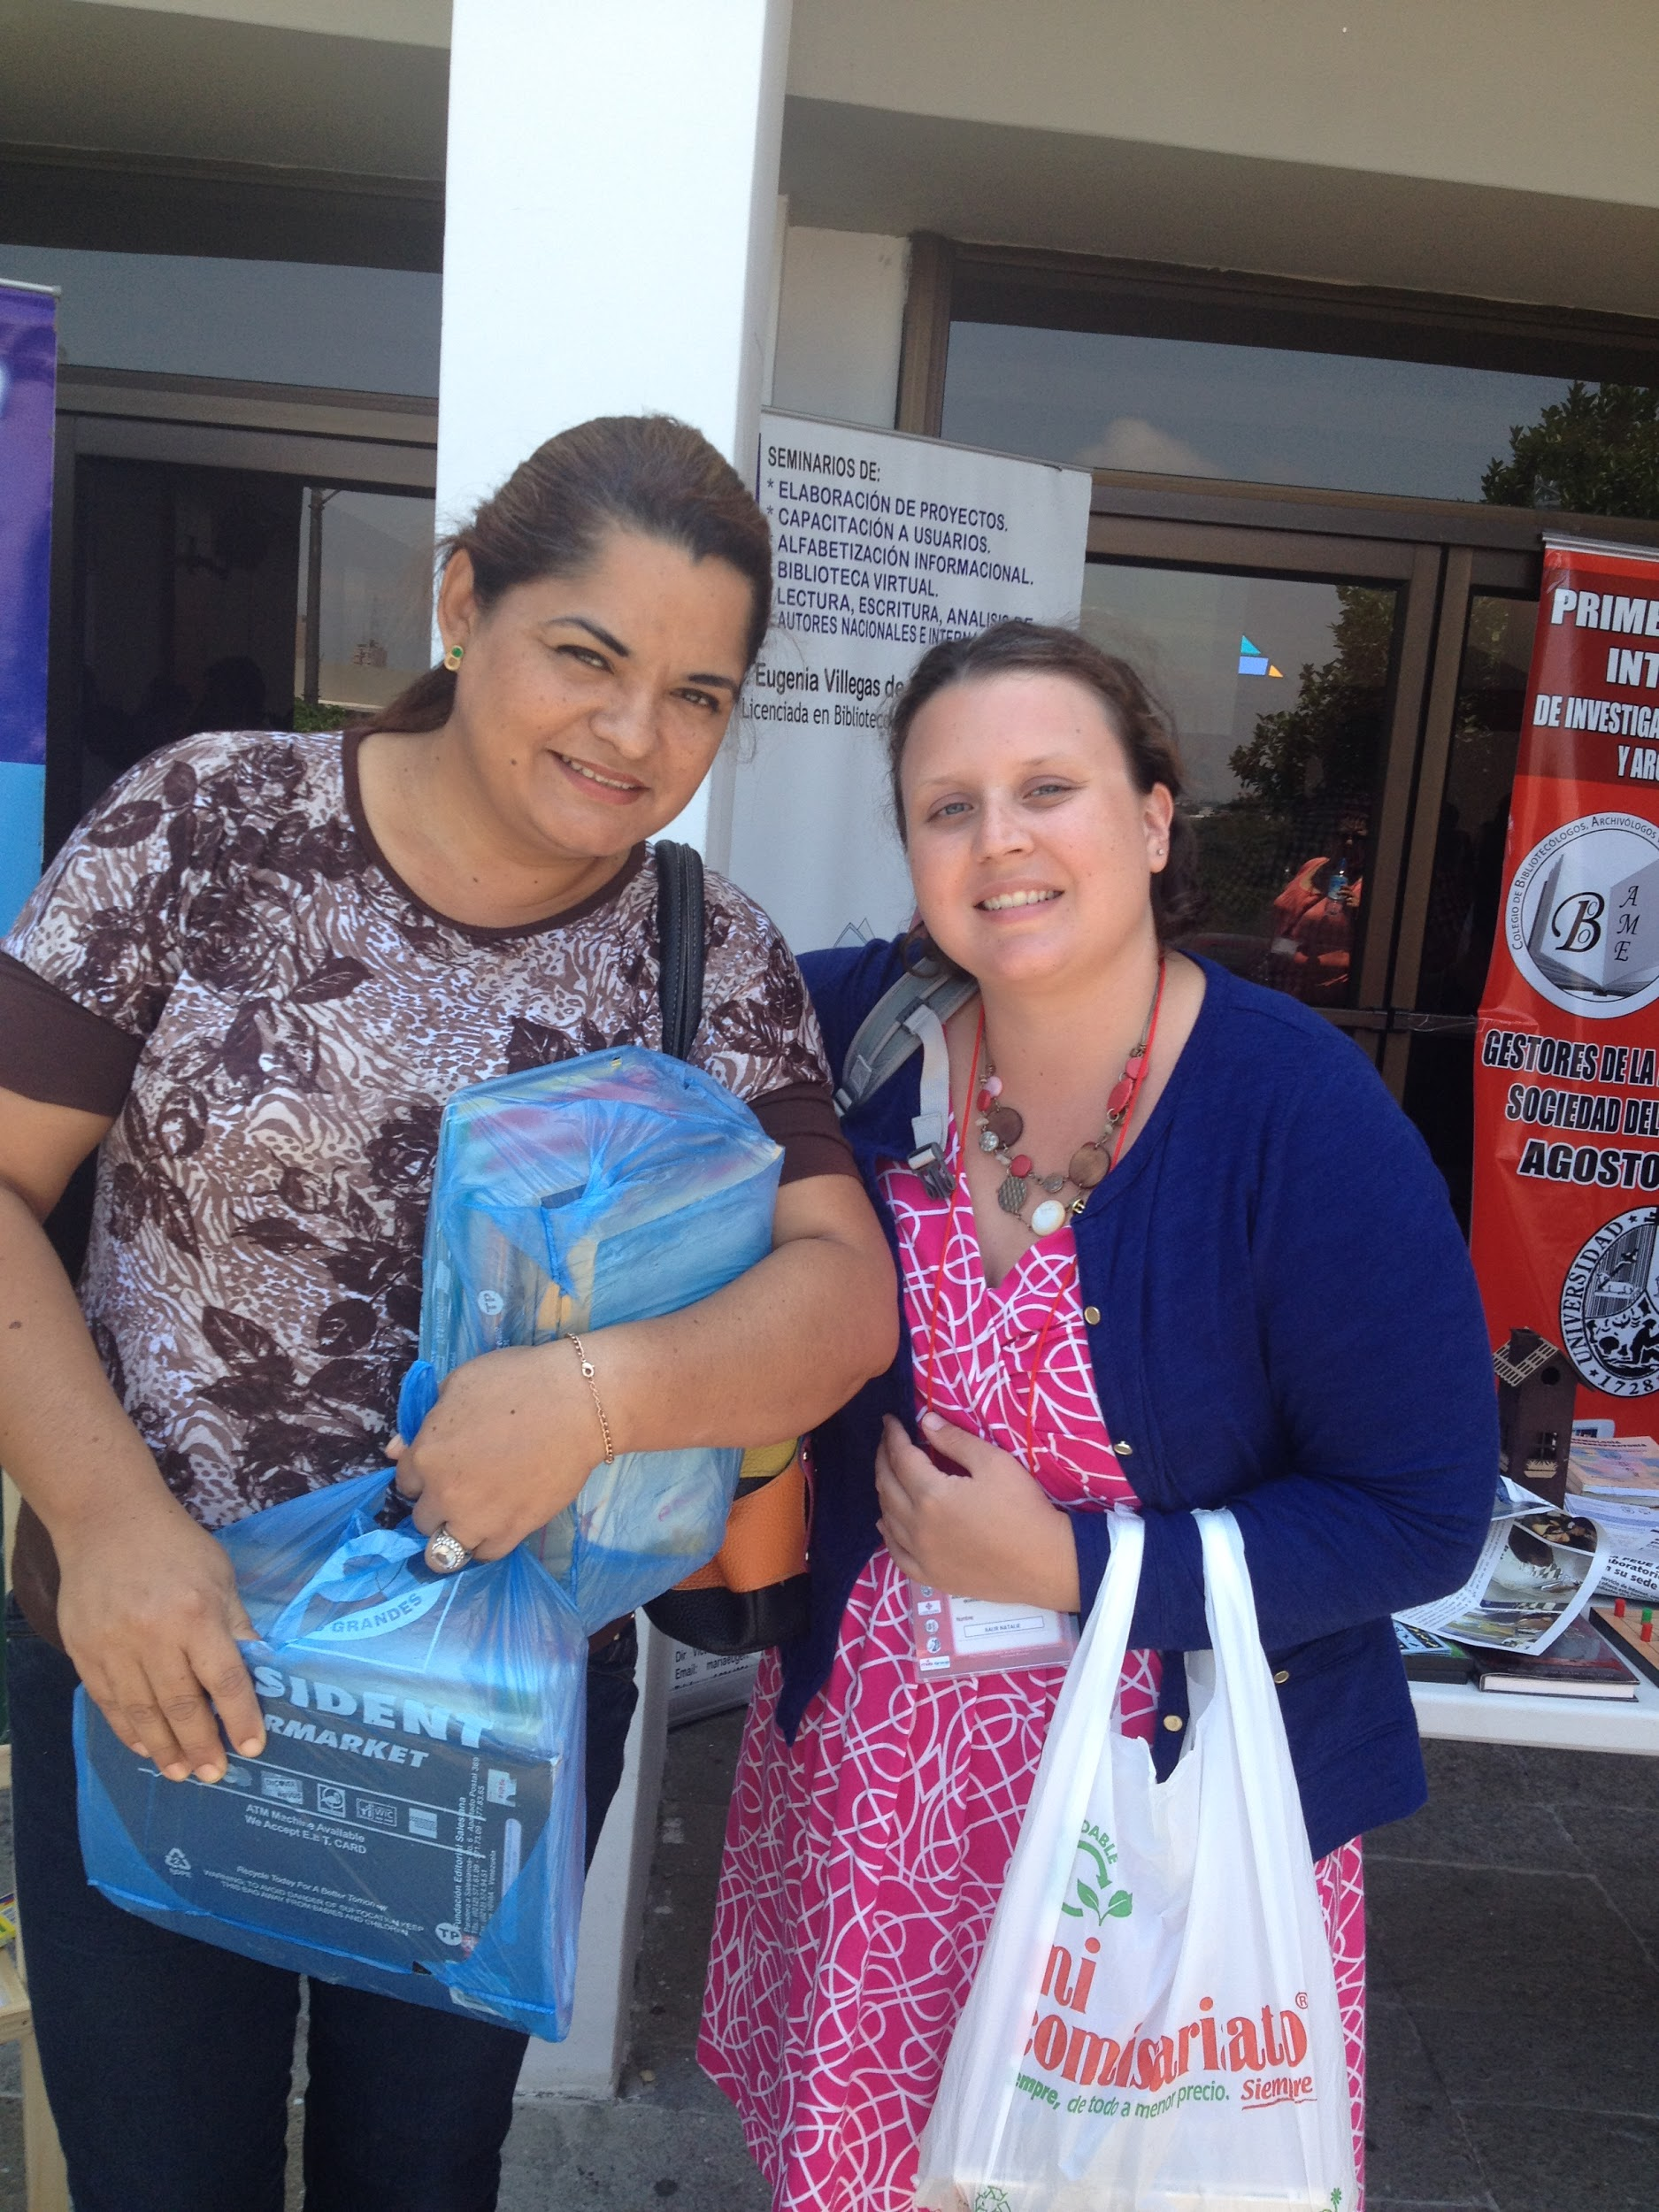
Touristing and delivering donated books to a school librarian.

Slide 14
XVI Congreso Nacional de la Asociación Ecuatoriana de Bibliotecarios
“Biblioteca ecuatoriana en la era digital”
2-5 October, 2014
Riobamba, Ecuador

Slide 15
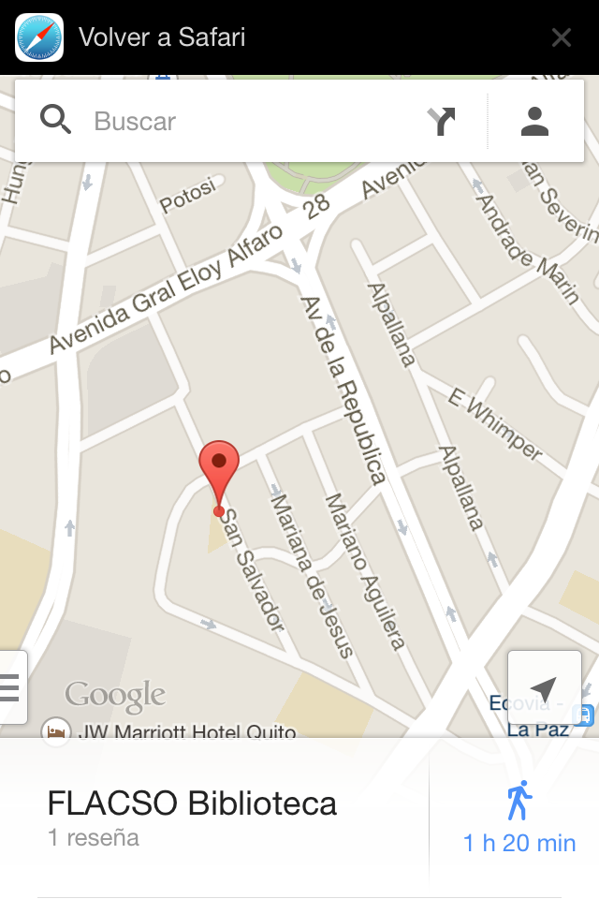
Visiting the FLACSO Library, Quito
September 2014

Slide 16
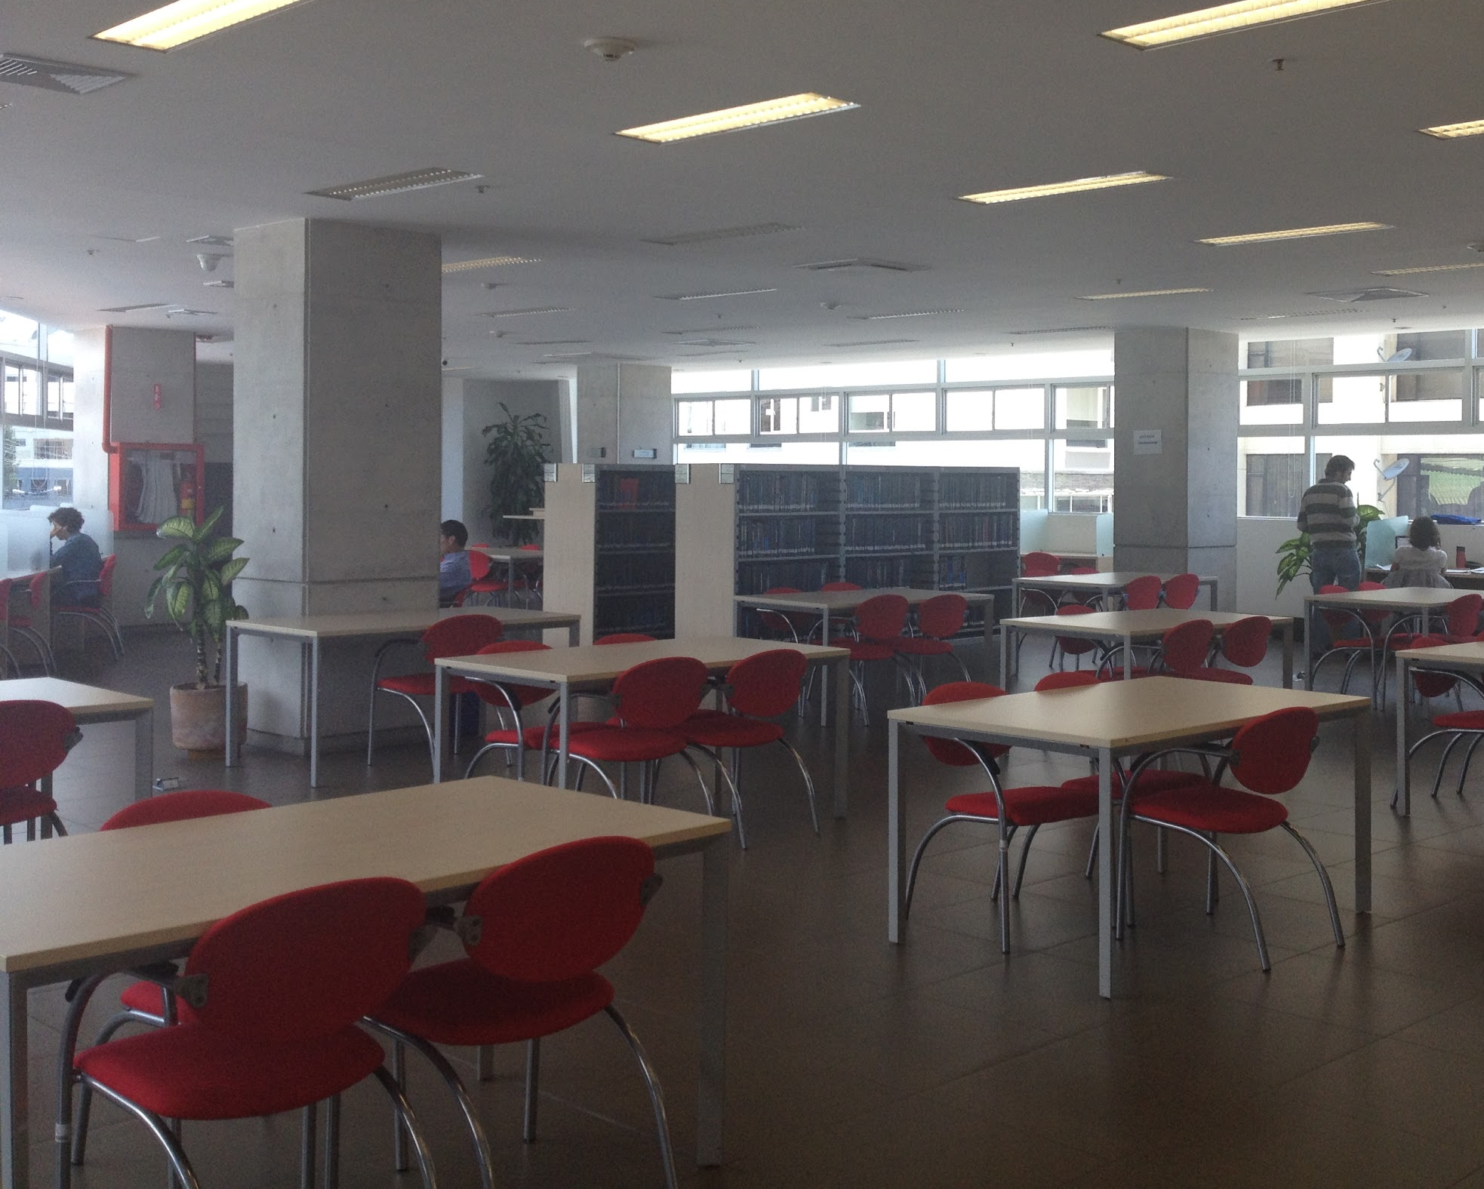
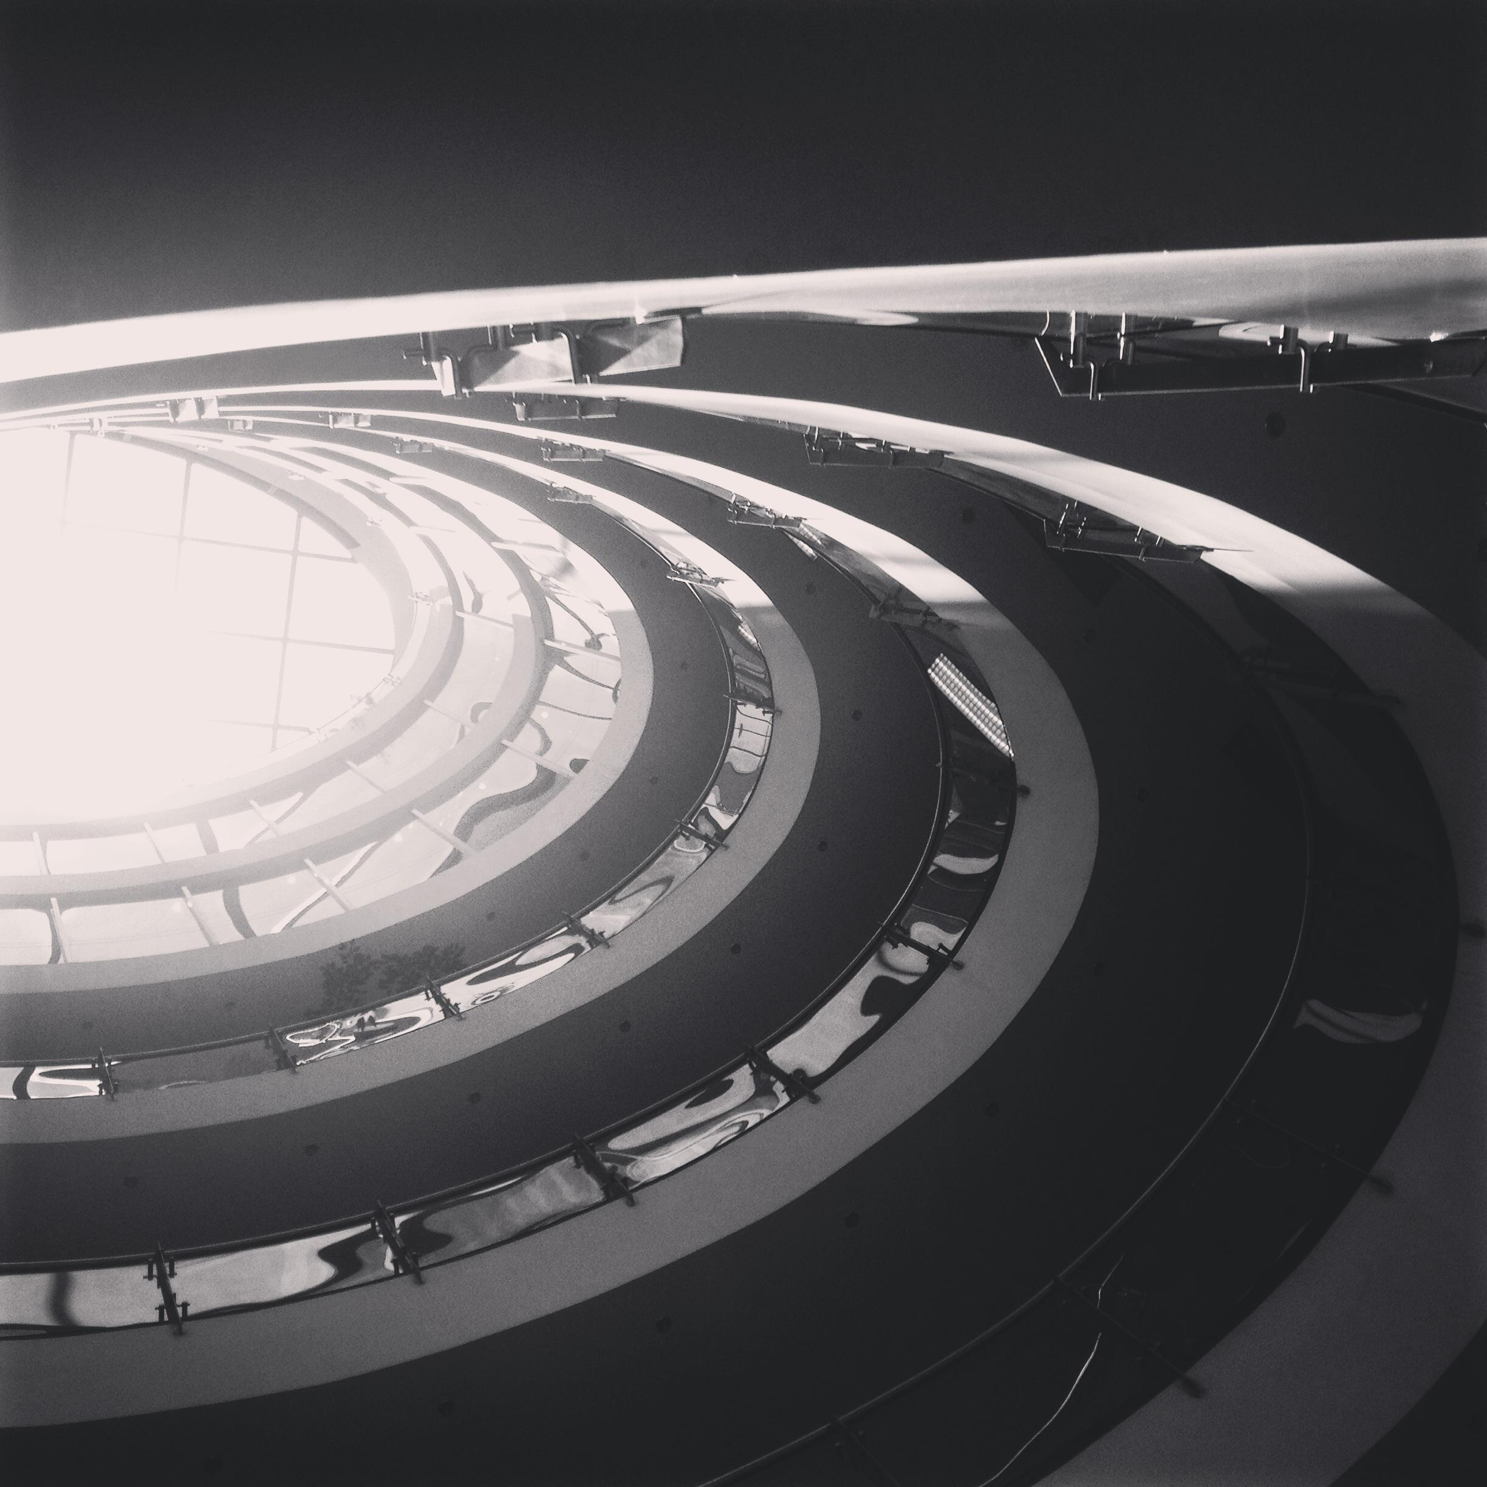
Inside FLACSO’s state-of-the-art library
Quito

Slide 17
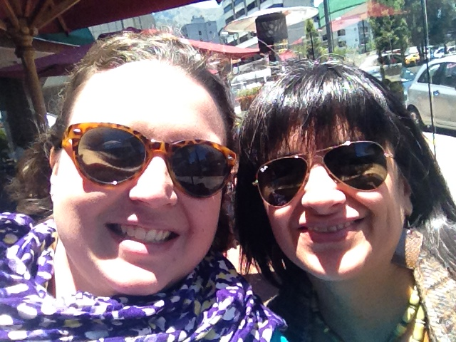
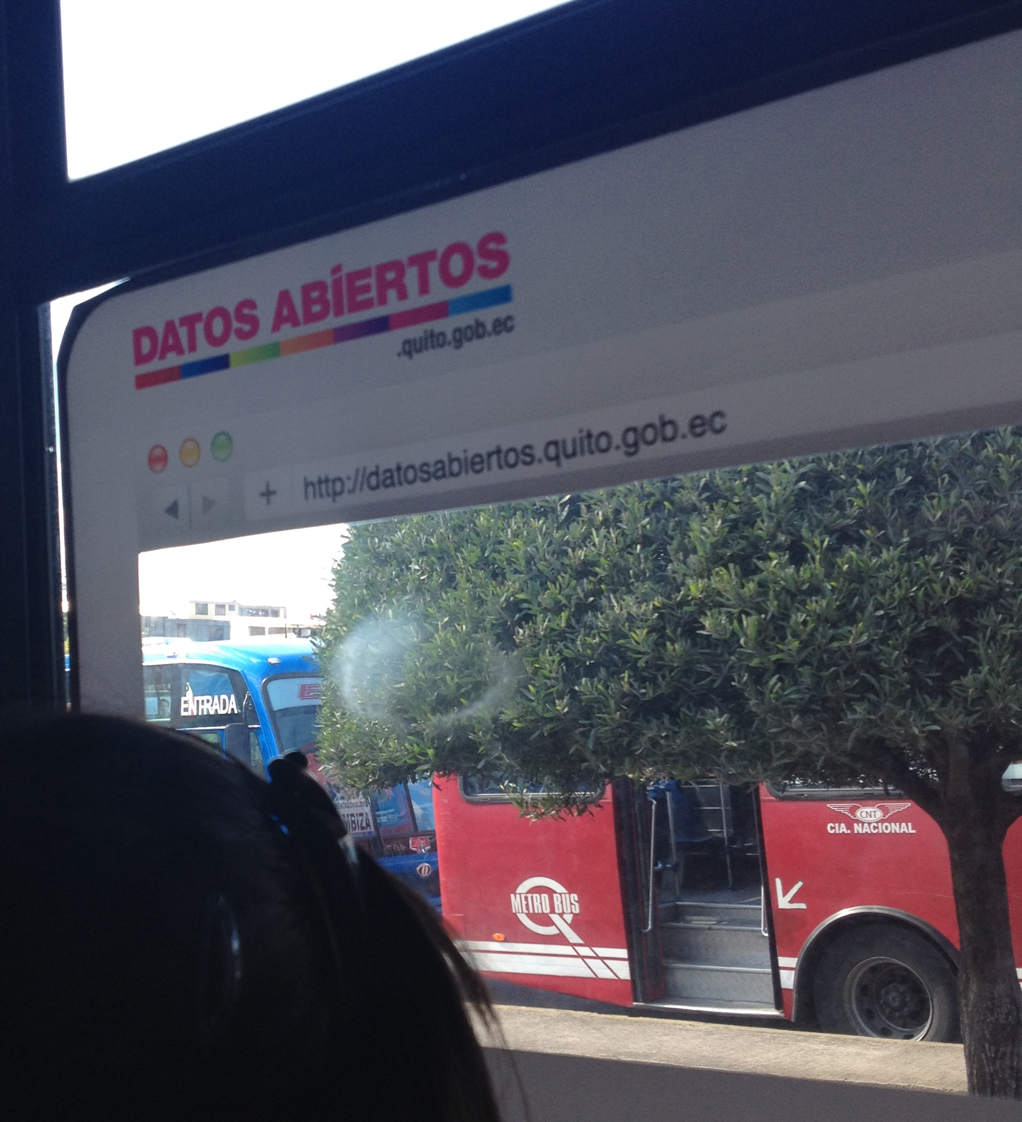
Libraries and Librarians Everywhere!
Quito, September-October 2014

Slide 18
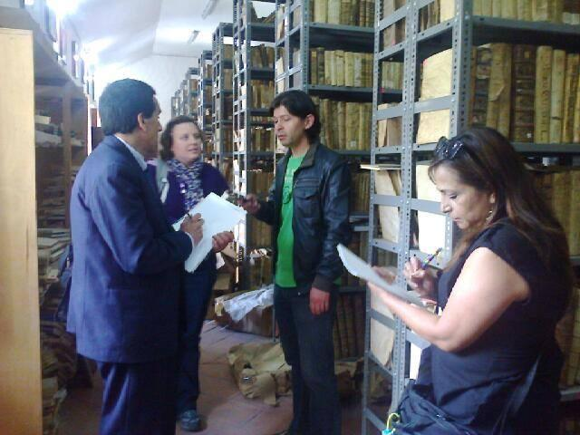
VI Seminario Internacional de Archivos
“La conservación y restauración como ciencias de apoyo apoyo a apoyo a la archivística”
Dirección Metropolitana de Gestión Documental y Archivos
Quito
26-28 November, 2014

Slide 19
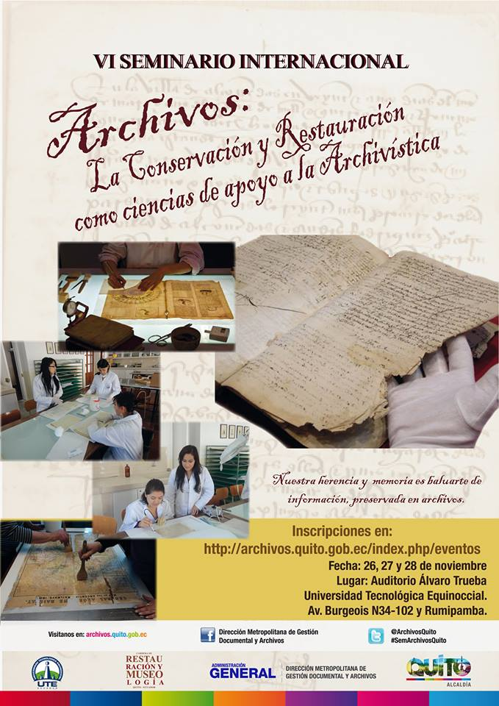
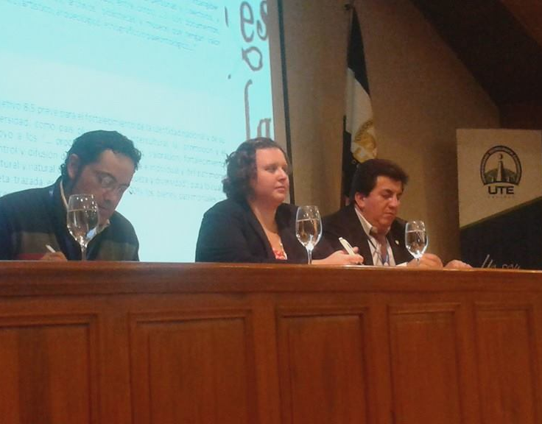

Slide 20
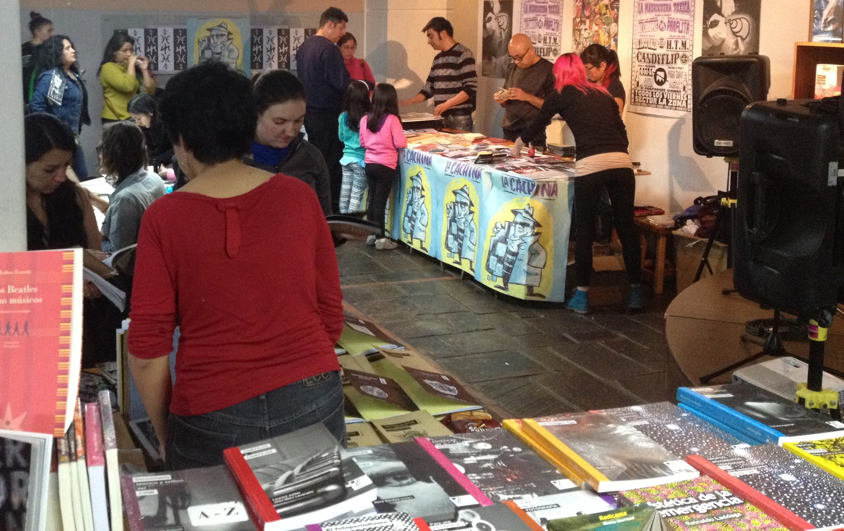
Zine and alternative publications pavilion with a cartonera workshop for children

Slide 21
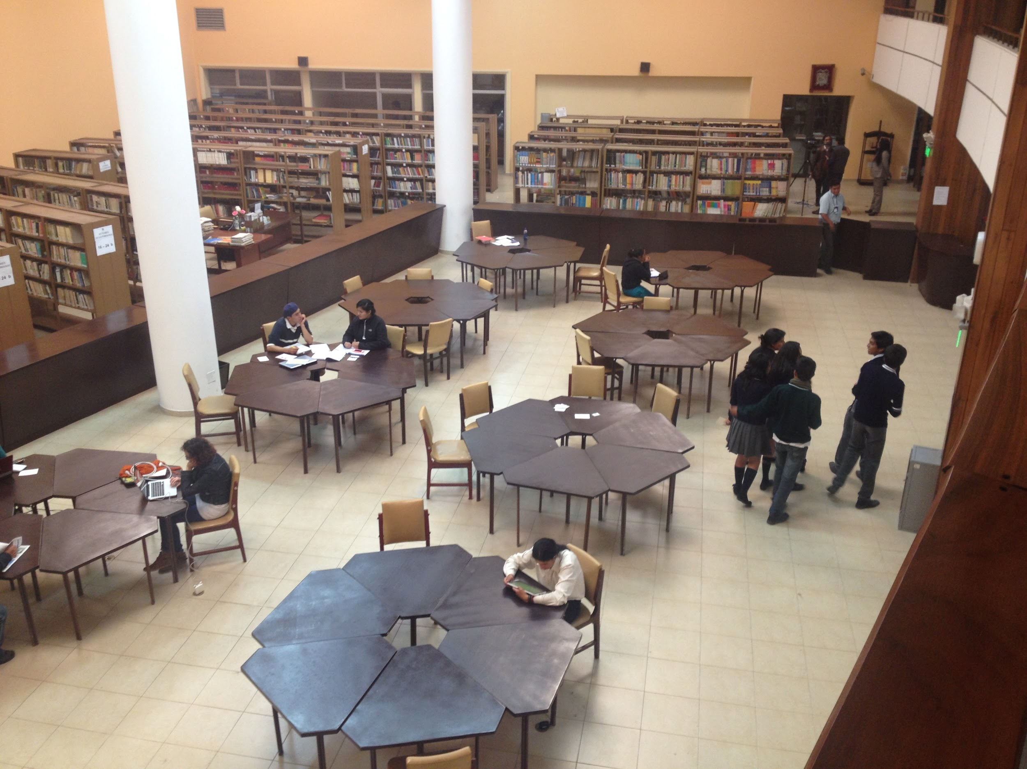
Biblioteca Nacional Eugenio Espejo, Casa de la Cultura, Quito, Ecuador. November 2014.

Slide 22
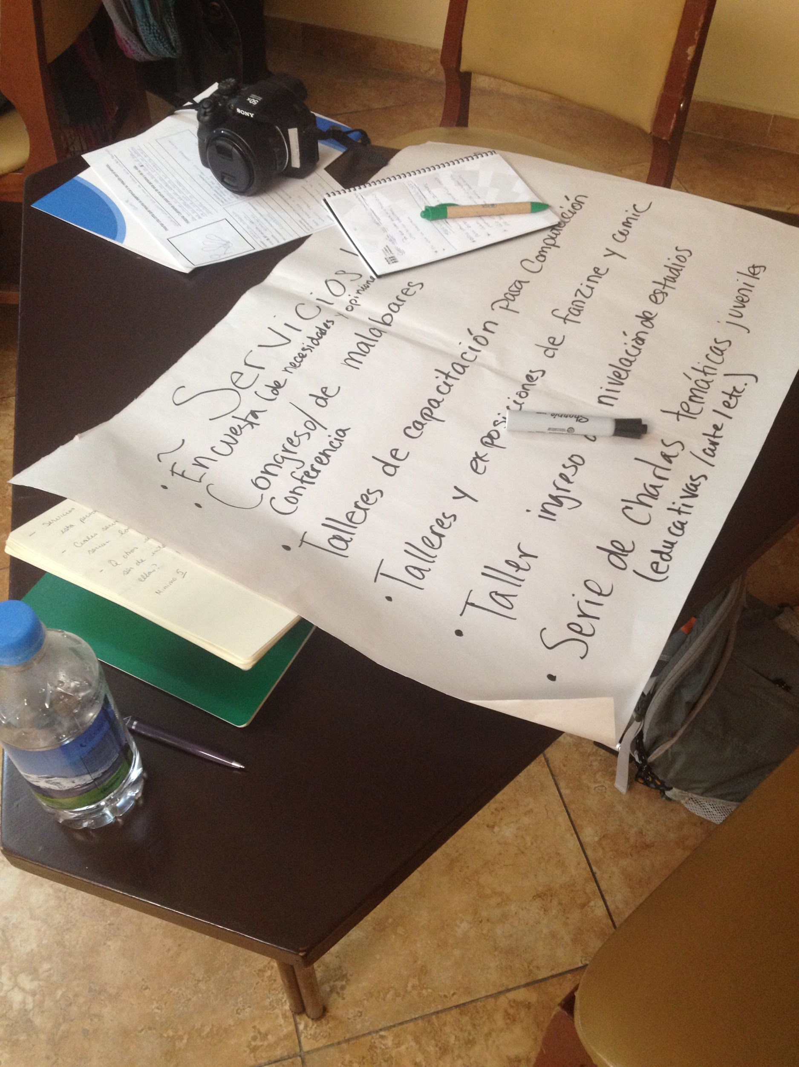
“Innovative User Services” Makaia/Beyond Access training session for Ministry of Culture librarians
Biblioteca Nacional Eugenio Espejo, November 2014

Slide 23
Investment in libraries and archives
Infrastructure
Digital repositories
Open Access initiatives
Municipal library system (Quito)
Community libraries (University initiatives)
Conservation labs and projects
están generando en el extranjero.
Este contenido ha sido publicado originalmente por Diario EL COMERCIO en la siguiente dirección:http://www.elcomercio.com/tendencias/bibliotecas-evaluacion-ecuador-libros-sinab.html. Si está pensando en hacer uso del mismo, por favor, cite la fuente y haga un enlace hacia la nota original de donde usted ha tomado este contenido. ElComercio.com
Education
“Uno de los problemas en este sector [de patrimonio cultural] es la falta de profesionales especializados en el manejo de bibliotecas. En este sentido, Sara Bolaños agrega que desde el Ministerio [de Cultura] se tiene un proyecto para crear una carrera de pregrado y otra de posgrado para bibliotecarios.”
El Comercio 22 april 2015 http://www.elcomercio.com/tendencias/bibliotecas-evaluacion-ecuador-libros-sinab.html.

Slide 24
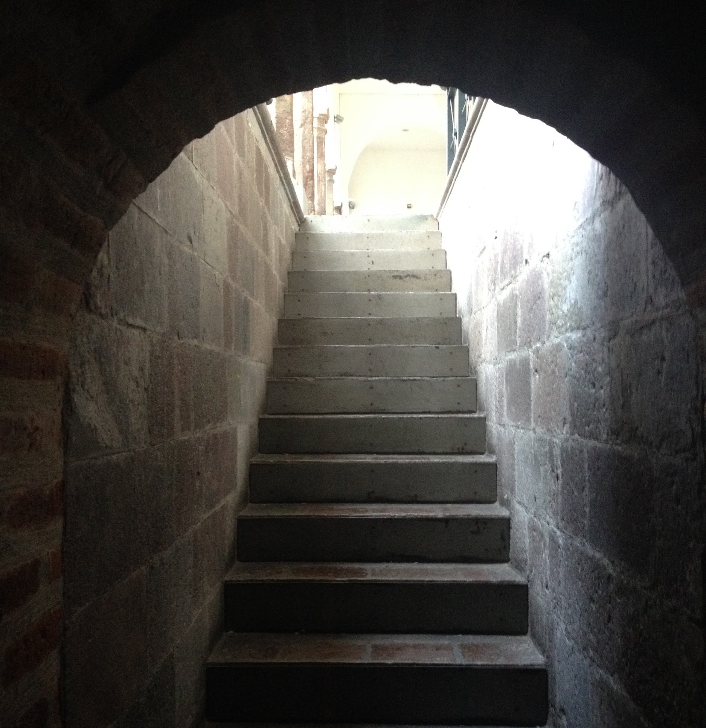
What is the future of Ecuador’s knowledge society?
Professionalization and organization of the LIS field
Visibility of librarians and archivists as information professionals ready for the knowledge society
Bilateral, international agreements to build collections and for continuing education training
Investment and innovation in the open access movement

Slide 25
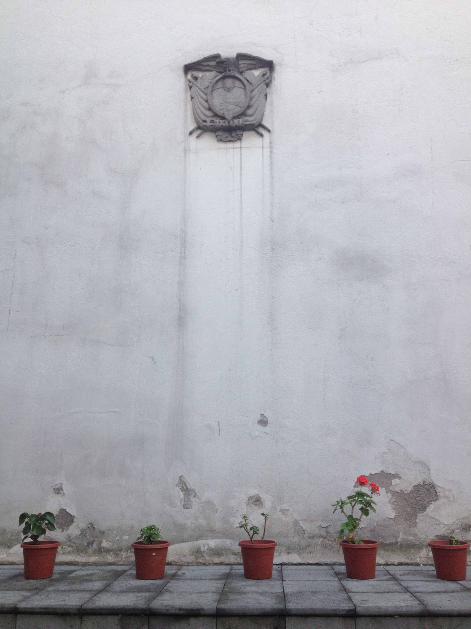
¡Gracias!
Thank you!
nbaur@miami.edu

